Slide 1
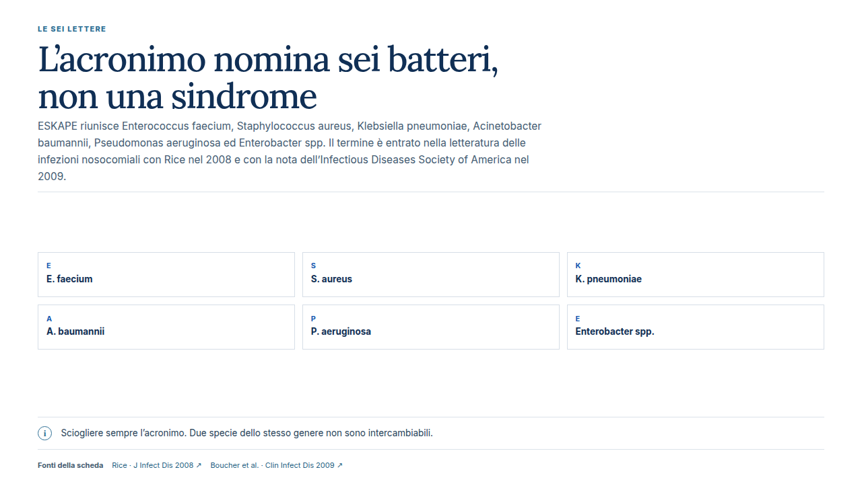
Notes:
LE SEI LETTERE
L’acronimo nomina sei batteri, non una sindrome
ESKAPE riunisce Enterococcus faecium, Staphylococcus aureus, Klebsiella pneumoniae, Acinetobacter baumannii, Pseudomonas aeruginosa ed Enterobacter spp. Il termine è entrato nella letteratura delle infezioni nosocomiali con Rice nel 2008 e con la nota dell’Infectious Diseases Society of America nel 2009.
E
E. faecium
S
S. aureus
K
K. pneumoniae
A
A. baumannii
P
P. aeruginosa
E
Enterobacter spp.
i
Sciogliere sempre l’acronimo. Due specie dello stesso genere non sono intercambiabili.
Fonti della scheda
Rice · J Infect Dis 2008 ↗
Boucher et al. · Clin Infect Dis 2009 ↗
Fonti cliccabili:
Rice · J Infect Dis 2008 ↗: https://doi.org/10.1086/533452
Boucher et al. · Clin Infect Dis 2009 ↗: https://doi.org/10.1086/595011
Modulo: ESKAPE
Editore: CodexVitae ETS

Slide 2
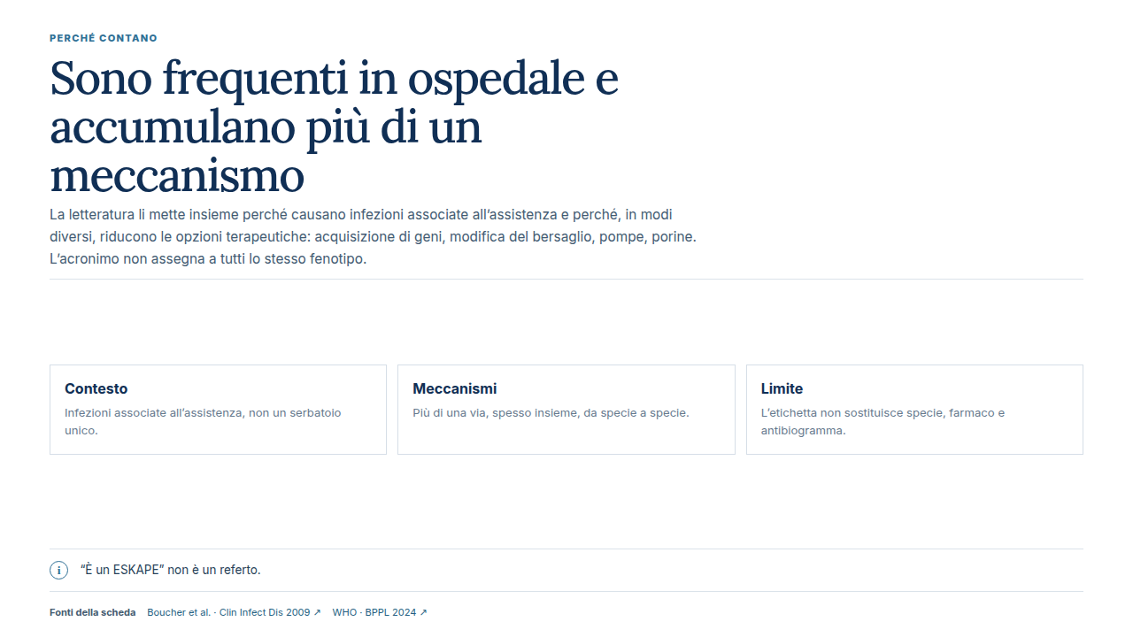
Notes:
PERCHÉ CONTANO
Sono frequenti in ospedale e accumulano più di un meccanismo
La letteratura li mette insieme perché causano infezioni associate all’assistenza e perché, in modi diversi, riducono le opzioni terapeutiche: acquisizione di geni, modifica del bersaglio, pompe, porine. L’acronimo non assegna a tutti lo stesso fenotipo.
Contesto
Infezioni associate all’assistenza, non un serbatoio unico.
Meccanismi
Più di una via, spesso insieme, da specie a specie.
Limite
L’etichetta non sostituisce specie, farmaco e antibiogramma.
i
“È un ESKAPE” non è un referto.
Fonti della scheda
Boucher et al. · Clin Infect Dis 2009 ↗
WHO · BPPL 2024 ↗
Fonti cliccabili:
Boucher et al. · Clin Infect Dis 2009 ↗: https://doi.org/10.1086/595011
WHO · BPPL 2024 ↗: https://www.who.int/publications/i/item/9789240093461
Modulo: ESKAPE
Editore: CodexVitae ETS

Slide 3
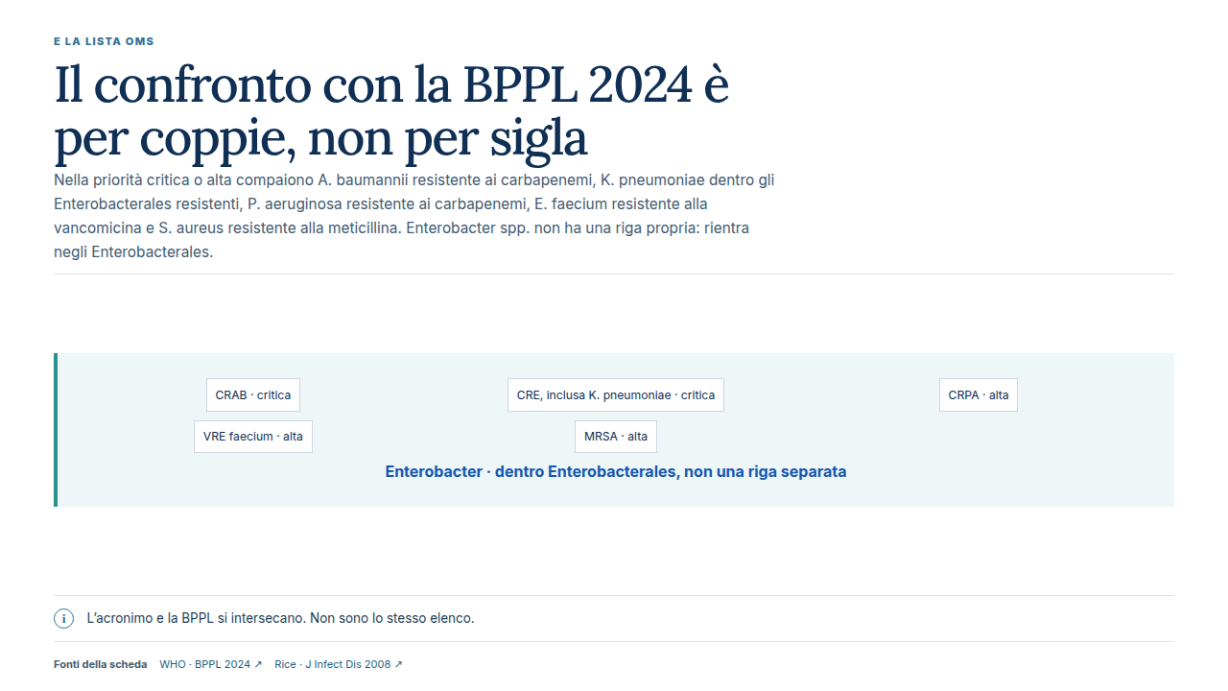
Notes:
E LA LISTA OMS
Il confronto con la BPPL 2024 è per coppie, non per sigla
Nella priorità critica o alta compaiono A. baumannii resistente ai carbapenemi, K. pneumoniae dentro gli Enterobacterales resistenti, P. aeruginosa resistente ai carbapenemi, E. faecium resistente alla vancomicina e S. aureus resistente alla meticillina. Enterobacter spp. non ha una riga propria: rientra negli Enterobacterales.
CRAB · critica
CRE, inclusa K. pneumoniae · critica
CRPA · alta
VRE faecium · alta
MRSA · alta
Enterobacter · dentro Enterobacterales, non una riga separata
i
L’acronimo e la BPPL si intersecano. Non sono lo stesso elenco.
Fonti della scheda
WHO · BPPL 2024 ↗
Rice · J Infect Dis 2008 ↗
Fonti cliccabili:
WHO · BPPL 2024 ↗: https://www.who.int/publications/i/item/9789240093461
Rice · J Infect Dis 2008 ↗: https://doi.org/10.1086/533452
Modulo: ESKAPE
Editore: CodexVitae ETS

Slide 4
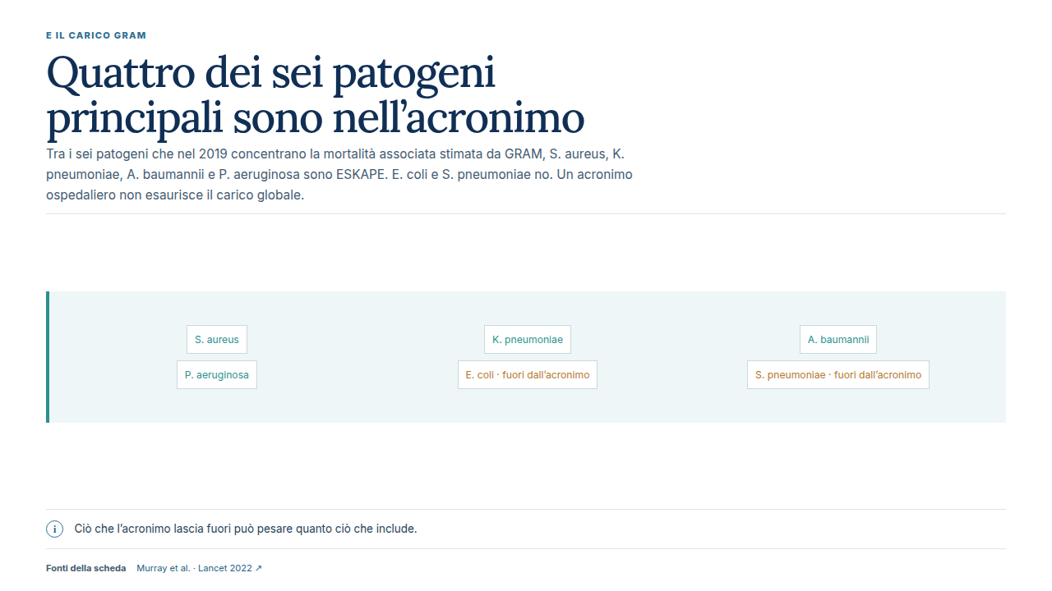
Notes:
E IL CARICO GRAM
Quattro dei sei patogeni principali sono nell’acronimo
Tra i sei patogeni che nel 2019 concentrano la mortalità associata stimata da GRAM, S. aureus, K. pneumoniae, A. baumannii e P. aeruginosa sono ESKAPE. E. coli e S. pneumoniae no. Un acronimo ospedaliero non esaurisce il carico globale.
S. aureus
K. pneumoniae
A. baumannii
P. aeruginosa
E. coli · fuori dall’acronimo
S. pneumoniae · fuori dall’acronimo
i
Ciò che l’acronimo lascia fuori può pesare quanto ciò che include.
Fonti della scheda
Murray et al. · Lancet 2022 ↗
Fonti cliccabili:
Murray et al. · Lancet 2022 ↗: https://doi.org/10.1016/S0140-6736(21)02724-0
Modulo: ESKAPE
Editore: CodexVitae ETS

Slide 5
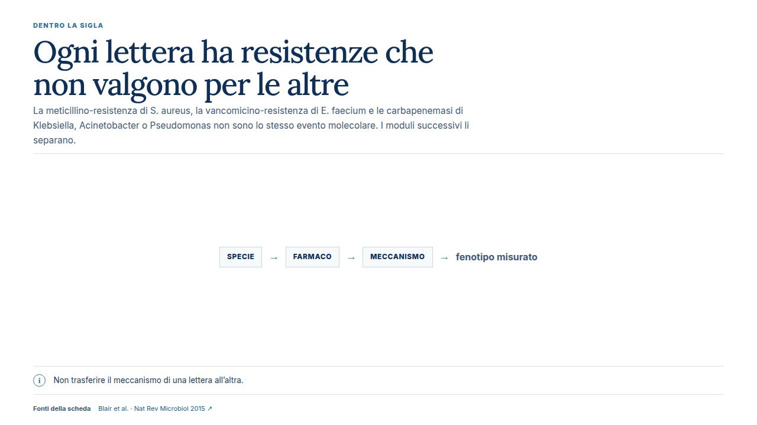
Notes:
DENTRO LA SIGLA
Ogni lettera ha resistenze che non valgono per le altre
La meticillino-resistenza di S. aureus, la vancomicino-resistenza di E. faecium e le carbapenemasi di Klebsiella, Acinetobacter o Pseudomonas non sono lo stesso evento molecolare. I moduli successivi li separano.
SPECIE
→
FARMACO
→
MECCANISMO
→
fenotipo misurato
i
Non trasferire il meccanismo di una lettera all’altra.
Fonti della scheda
Blair et al. · Nat Rev Microbiol 2015 ↗
Fonti cliccabili:
Blair et al. · Nat Rev Microbiol 2015 ↗: https://doi.org/10.1038/nrmicro3380
Modulo: ESKAPE
Editore: CodexVitae ETS

Slide 6
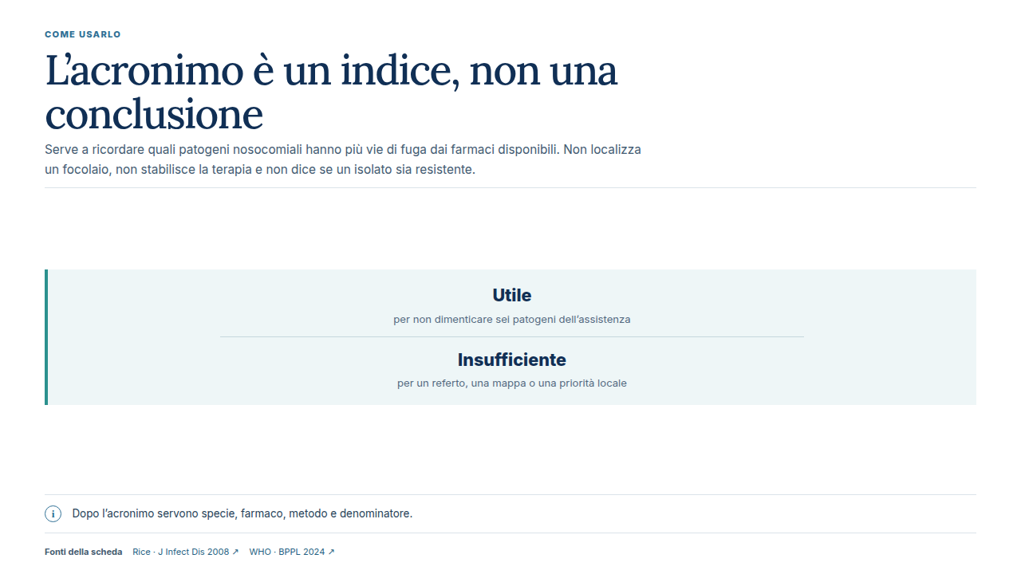
Notes:
COME USARLO
L’acronimo è un indice, non una conclusione
Serve a ricordare quali patogeni nosocomiali hanno più vie di fuga dai farmaci disponibili. Non localizza un focolaio, non stabilisce la terapia e non dice se un isolato sia resistente.
Utile
per non dimenticare sei patogeni dell’assistenza
Insufficiente
per un referto, una mappa o una priorità locale
i
Dopo l’acronimo servono specie, farmaco, metodo e denominatore.
Fonti della scheda
Rice · J Infect Dis 2008 ↗
WHO · BPPL 2024 ↗
Fonti cliccabili:
Rice · J Infect Dis 2008 ↗: https://doi.org/10.1086/533452
WHO · BPPL 2024 ↗: https://www.who.int/publications/i/item/9789240093461
Modulo: ESKAPE
Editore: CodexVitae ETS

